Slide 1
Протоколы для аппаратной физиотерапии
Попова Е.В. 2023г.

Slide 2
Низкоинтенсивное лазерное излучение (НИЛИ)
Длина волны (измеряется в нанометрах –нм) Наиболее распространённые в ЛТ (лазерной терапии) спектральные диапазоны: - 365-405 нм – ультрафиолетовый (УФ) спектр - 440-445 нм – синий спектр - 520-525 нм – зелёный спектр - 635 нм – красный спектр - 780-785 нм – инфракрасный (ИК) спектр - 890-904 нм – инфракрасный (ИК) спектр
Режим работы лазера: непрерывный, модулированный, импульсный
Мощность излучения: непрерывный и модулированный режим – милливатты (мВт), импульсный – ватты (Вт)

Slide 3
Низкоинтенсивное лазерное излучение (НИЛИ)
Частота повторения импульсов (модуляции) в единицу времени (секунду) – герцы (Гц, 1/с)
У импульсных лазеров – длительность светового импульса – постоянная величина (чаще всего 100-150 нс)
Площадь освечивания – квадратные сантиметры (см²)
Плотность мощности – ватты или милливатты на квадратный сантиметр (Вт/см² или мВт/см²)
Экспозиция (время действия) на одну область (зону) и общее время за процедуру – секунды (с) или минуты (мин)
Количество процедур на курс и периодичность их проведения.

Slide 4
Общие рекомендации по ЛТ спортивных лошадей (Ягупов Н.А., Москвин С.В.)
Частота излучения от 80 до 10000 Гц зависит от целей лечения
Высокая частота оказывает более выраженное обезболивание
Минимальная частота – стимулирует регенерацию тканей, усиление кровотока и снимает воспаление
При хроническом течении заболевания рекомендуется повторный курс ЛТ - 10- 14 ежедневных процедур через 1 мес после первого курса
*Рекомендации для аппарата ИК НИЛИ «Lasmik-Vet»

Slide 5
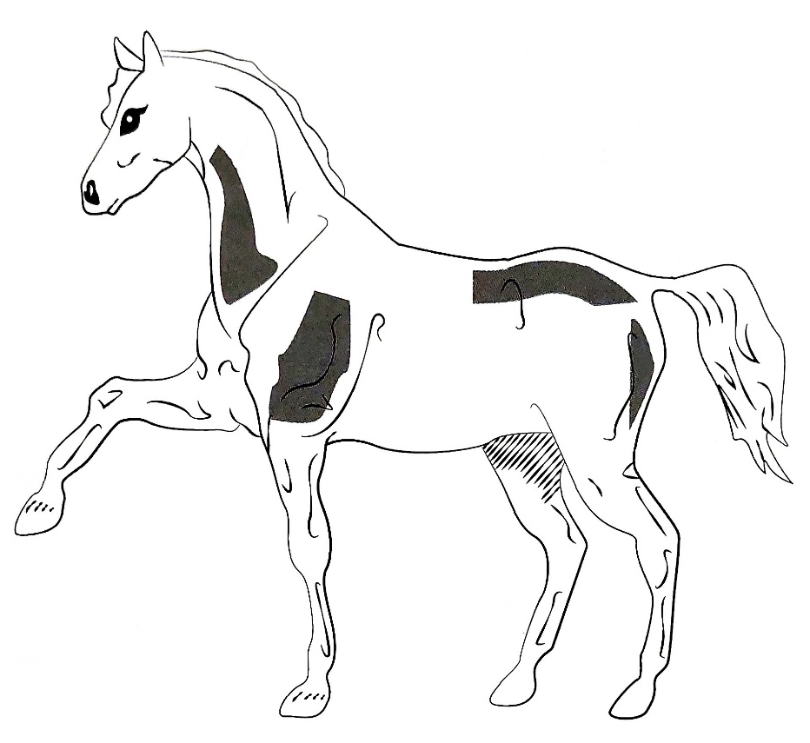
Рекомендуемые зоны локального воздействия импульсным ИК НИЛИ (890 нм, 100 нс, 60-80 Вт, 80 Гц, экспозиция на 1 зону – 2 мин)
Область шеи: средняя и нижняя трети плечеголовной мышцы
Область поясницы: длиннейшая мышца спины, короткие дорсальные мышцы позвоночного столба
Область лопатки: трёхглавая мышца плеча, заостная мышца и напрягатель широкой фасции плеча
Дорсальная область крупа: поверхностная и средняя ягодичные мышцы
Задняя поверхность крупа: полусухожильная и полуперепончатые мышцы
Основные зоны локального освечивания мышц у лошадей (Стикина Е.О., 1998, 1999)

Slide 6
Основные рекомендации ЛТ лошадей (Стикина Е.О., 1998, 1999, рек.для аппарата ЛТ «Мустанг»)
Острые травмы и болезни ОДА сопровождаются значительной болезненностью, выраженной хромотой, часто присутствует отечность тканей или выпот синовии в анатомические полости. Количество зон облучения и время воздействия на одну зону определяется конкретными задачами и не меняется на протяжении всего курса. Если клинические признаки воспаления исчезают быстро, целесообразно так же быстро уменьшать частоту следования импульсов, а не следовать приведенной схеме. Можно применять следующие параметры излучения: частота излучения - на первом сеансе 1500 Гц; на втором-600 Гц; иа третьем -300 Гц; на четвертом- 150 Гц; с пятого - 80 Гц; мощность ~ 40 Вт на первом сеансе и до 70 Вт на последующих сеансах; время воздействия на одну зону -2-3 мин; продолжительность сеанса -10-12 мин; курс лечения -3-10 процедур через 12—24 часа. Лазеротерапию можно сочетать с охлаждающими процедурами.

Slide 7
Основные рекомендации ЛТ лошадей (Стикина Е.О., 1998, 1999, рек.для аппарата ЛТ «Мустанг»)
При подострых травмах, характеризующихся умеренной болезненностью и хромотой, отсутствием отечности тканей, используют частоту излучения - 15-300 Гц, при мощности 40 Вт на первом сеансе и до 70 Вт на последующих сеансах; время воздействия на одну зону - 4-5 мин; продолжительность сеанса - 15-20 мин; курс лечения-8-10 процедур через 24-48 часов.

Slide 8
Основные рекомендации ЛТ лошадей (Стикина Е.О., 1998, 1999, рек.для аппарата ЛТ «Мустанг»)
Xронические процессы в тканях ОДА часто сопровождаются разрастанием соединительной ткани. В целях улучшения трофики тканей и рассасывания соединительнотканных рубцов на первых двух—грех сеансах лазерной терапии применяют большие дозы лазерного воздействия. Параметры изучения: : частота излучения-на 1-3 сеансах 1500 Гц: на четвертом - 400 Гц; на пятом - 300 Ги; на шестом - 150 Гц; с седьмого - 80 Гц; мощность : 40 Вт на первом сеансе и 70 Вт на последующих сеансах: продолжительность воздействия на одну зону - 4-5 минут; сеанса - 12-15 минут; курс лечения - 10-12 процедур через 24 часа.

Slide 9
Основные рекомендации ЛТ лошадей (Стикина Е.О., 1998, 1999, рек.для аппарата ЛТ «Мустанг»)
Для терапии хронических периоститов или «накостников», патологии очень часто встречающейся у спортивных лошадей, можно применять такую же схему лечения, но на первых пяти-семи сеансах частоту импульсов увеличить до 3000 Гц.

Slide 10
Основные рекомендации ЛТ лошадей (Стикина Е.О., 1998, 1999, рек.для аппарата ЛТ «Мустанг»)
У старых спортивных лошадей часто встречаются генерализованные болезни суставов. Особенно актуально это в небольших конно-спортивных школах, где в качестве маточного поголовья используют выбракованные из спорта кобыл. Использование НИЛИ позволяет избежать применения кортикостероидов, что особенно важно в таких случаях. Местно воздействуют по методике, применяемой для лечения подострых патологий.

Slide 11
Основные зоны локального освечивания мышц у лошадей (Стикина Е.О., 1998, 1999)
Наружное облучение групп мышц (рек.для аппарата ЛТ «Мустанг») – при этом излучающую матрицу плавно перемещают по областям, изображённым на рисунке выше. Время воздействия на зону – 3 мин, общее время сеанса 30 мин, доза 0,072 Дж/см.

Slide 12
Инфильтраты, открытые травматические и послеоперационные раны, ожоги:
Первые 3 процедуры частота 10 000 Гц, экспозиция 2 мин, а начиная с 4й и далее (на курс 8-10 ежедневных процедур), частота снижается до 80 Гц, экспозиция 5 мин.

Slide 13
Артриты различного генеза:
Лечение проводят контактно по линии проекции суставных щелей. Необходимо обработать не менее 3-4 зон вокруг сустава: спереди, латерально, медиально и сзади. Частота 80 Гц, экспозиция 2 мин на одну зону, на курс 8-10 ежедневных процедур.

Slide 14
Острые и хронические синовиты, вызванные артритами и артрозами:
Применяют импульсное ИК НИЛИ, длина волны 904 нм, 100 нс, мощность 60-80 Вт, частота 80 Гц, экспозиция 2 мин. При сильной болевой реакции выбирают частоту 10 000 Гц (1-2 процедуры). Освечивание проводится по суставной щели сканирующей техникой. Общее время воздействия – до 10 мин. Курс – 10-15 дней, ежедневно.

Slide 15
Миозиты, переломы костей:
Для снятия боли первые 2-3 процедуры проводят ежедневно частотой 10 000 Гц, экспозиция 5 мин, затем снижают частоту до 80 Гц при сохранении экспозиции 5 мин. Всего на курс до 10 ежедневных процедур. При миозитах проводят лазерное освечивание мышц, при переломах костей – проекцию перелома.

Slide 16
Тендениты, тендовагиниты:
Для снятия боли первую процедуру проводят частотой 10 000 Гц, экспозиция 5 мин, затем снижают частоту до 80 Гц и экспозицию до 2 мин. Всего на курс 8-10 ежедневных процедур.

Slide 17
Синовиты и бурситы:
Частота 80 Гц, экспозиция 5 мин, на курс 3-7 ежедневных процедур.

Slide 18
Периоститы:
Частота 80 Гц, экспозиция 5 мин, на курс 10 ежедневных процедур.

Slide 19
Экзема, дерматит:
Освечивание проводят дистантно, сканируя область поражения. Частота 80 Гц, экспозиция 2-5 мин, на курс 8-10 ежедневных процедур.

Slide 20
Общие рекомендации по ЛТ спортивных лошадей (Ягупов Н.А., Москвин С.В.)
При работе с мускулатурой спортивных лошадей я рекомендую проводить освечивание импульсным ИК НИЛИ зон предостного мускула в области ветви предостного нерва и плечеголовной мышцы ближе к области плечевого сустава необходимо для улучшения нервной проводимости и питания мышц.
Применяется при острых и хронических заболеваниях мышц после травмы, ушибах, а так же при парезе нервов. Импульсное ИК НИЛИ (рек. Аппарат «LASMIK-VET») длина волны 904 нм, длительность светового импульса 100 нс, мощность 60-80 Вт). Частота 10 000 Гц первые 3-5 дней в остром случае и 80 Гц последующие 5-10 дней ежедневно, экспозиция 5 мин. При хроническом течении заболевания применяется комплексное лечение, дополнительно назначается массаж и нестероидные противовоспалительные препараты (НПВС). Методика ЛТ этих областей хорошо сочетается с массажем, мезотерапией, кинезиотейпированием.

Slide 21
Общие рекомендации по ЛТ спортивных лошадей
Большое напряжение у спортивных лошадей испытывают мышцы спины и поясницы.
Применяется импульсное ИК НИЛИ, длина волны 904 нм, длительность светового импульса 100 нс, мощность 60-80 Вт), на области грудной части трапециевидной мышцы, длиннейшей мышцы спины и области поясницы и пояснично-спинной фасции. При острых и подострых случаях используют частоту 10 000 Гц в течение 3-5 дней до 10 мин на всю зону. Остальные 5-10 дней, после снятия болезненных ощущений, освечивание проводится ежедневно, частота 80 Гц. Методика ЛТ этих областей хорошо сочетается с массажем, мезотерапией, кинезиотейпированием.

Slide 22
Общие рекомендации по ЛТ спортивных лошадей (Ягупов Н.А., Москвин С.В.)
Группа мышц задней и внутренней части бедра – основные мышцы, двигающие корпус лошади вперёд и участвующие в прыжках. Травмы этой области с образованием сильнейших спазмов, разрывов и фиброзов – достаточно частое явление. Освечивание НИЛИ в области мышц и фасций заметно (в 1,5-2 раза) ускоряет лечение и восстановление поражённых мышц. Применяется импульсное ИК НИЛИ (аппарат «LASMIK-VET»), длина волны 904 нм, длительность светового импульса 100 нс, мощность 60-80 Вт). Для снятия болей используют частоту 10 000 Гц в сканирующем режиме, по 5мин на зону, до 20 мин за процедуру в зависимости от площади поражения. На курс 3-5 ежедневных процедур дважды в день, затем 10 ежедневно, частота 80 Гц. Методика ЛТ области полусухожильной мышцы хорошо сочетается с массажем и кинезиотейпированием.

Slide 23
Общие рекомендации по ЛТ спортивных лошадей (Ягупов Н.А., Москвин С.В.)
Повреждение связок и сухожилий конечности лошади – распространённая травма в конном спорте. Успех лечения зависит от возраста лошади, степени и места повреждения, а так же выбора метода и реабилитации. При лечении спортивных лошадей с повреждением связок и сухожилий лучше всего применять импульсное ИК НИЛИ (аппарат «LASMIK-VET»), длина волны 904 нм, длительность светового импульса 100 нс, мощность 60-80 Вт). Необходимо проводить максимальное освечивание повреждённых тканей с захватом прилегающих тканей с целью улучшения кровотока. Первые 5 дней процедуры проводят дважды в день, последующие 10 дней – однократно. Общее время воздействия на повреждённые ткани от 5 до 15 мин, на один участок – 2 или 5 мин.

Slide 24
Общие рекомендации по ЛТ спортивных лошадей (Попова Е.В. рек. для аппаратов V класса)
Рекомендуемые параметры НИЛТ
Патология | Доза (Дж/см²) | Мощность (Вт) | Плотность мощности (Вт/см²)
Патологии опорно-двигательного аппарата
Острые поверхностные (тендениты) | 3-6 | 3-6 | 0,5-2
Острые глубокие (закрытые переломы дистальной фаланги) | 8-15 | 5-15 | 0,8-3
Хронические поверхностные (хронический тенденит) | 6-30 | 5-10 | 1-1,5
Хронические заболевания суставов
Венечный, путовый, запястный | 10-20 | 8-15 | 1,5-3
Скакательный, локоть, колено | 15-30 | 8-15 | 2-5
Повреждение кожи и слизистых
Острые поверхностные (разрезы кожи, ожоги) | 2-5 | 1-3 | 0,2-0,5
Острые глубокие (проникающие ранения) | 5-10 | 3-6 | 0,3-1,5
Дерматиты
Острые поверхностные | 2-5 | 1-4 | 0,1-0,5
Хронические поверхностные | 4-15 | 2-4 | 0,3-0,6
Боль
Острая | 5-15 | 5-15 | 1-3
Хроническая | 10-30 | 5-15 | 1,5-3

Slide 25
Ударно-волновая терапия
Навикулярный синдром (подотрохлеит)
Давление – 2-2,5 бар Частота – 12-15 Гц Количество импульсов – 2000
1 раз в 5-7 дней
Лошадь стоит, конечность разгружена, удерживается в частично согнутом положении.
Процедура осуществляется контактным способом с воздействием на область патологии. Если нет возможности работать по области стрелки/подошвы (лошадь подкована на ортопедические подковы), допускается работа по области копытных мякишей.
Чтобы обеспечить максимальную проводимость ударно-волнового импульса от насадки аппликатора в области лечения, распределите достаточное количество контактного геля для ультразвукового исследования.
До начала терапии подайте несколько импульсов в воздух рядом с животным, чтобы дать ему привыкнуть и приучить его к манипуляции.
Начинайте воздействие за пределами наиболее болезненной области и затем плавно перемещайтесь к участку зоны патологии.

Slide 26
Ударно-волновая терапия
Боль в спине, миофасциальный синдром длиннейшей мышцы спины, синдром «целующихся позвонков»
Давление – 2,5-3,5 бар Частота – 12-7 Гц Количество импульсов – 2000-2500 на каждую сторону спины и поясницы
1 раз в 5-7 дней
Лошадь стоит
Процедура осуществляется контактным способом с воздействием на область патологии.
Чтобы обеспечить максимальную проводимость ударно-волнового импульса от насадки аппликатора в области лечения, распределите достаточное количество контактного геля для ультразвукового исследования. При наличии длинной шерсти у лошади её рекомендуется забрить. Не прикладывайте аппликатор в проекции остистых отростков позвонков.
До начала терапии подайте несколько импульсов в воздух рядом с животным, чтобы дать ему привыкнуть и приучить его к манипуляции.
Начинайте воздействие за пределами наиболее болезненной области и затем плавно перемещайтесь к участку зоны патологии.

Slide 27
Ударно-волновая терапия
Бурсит
Давление – 1,5-2,5 бар Частота – 11-15 Гц Количество импульсов – 1500-2000
1 раз в 5-7 дней
Лошадь стоит, конечность разгружена, удерживается в частично согнутом положении.
Процедура осуществляется контактным способом с воздействием на область патологии.
Чтобы обеспечить максимальную проводимость ударно-волнового импульса от насадки аппликатора в области лечения, распределите достаточное количество контактного геля для ультразвукового исследования. При наличии длинной шерсти у лошади её рекомендуется забрить. Не прикладывайте в проекцию суставной щели.
До начала терапии подайте несколько импульсов в воздух рядом с животным, чтобы дать ему привыкнуть и приучить его к манипуляции.
Начинайте воздействие за пределами наиболее болезненной области и затем плавно перемещайтесь к участку зоны патологии.

Slide 28
Ударно-волновая терапия
Несрастающийся перелом
Давление – 2 бар Частота – 12-15 Гц Количество импульсов – 1500-2500
1 раз в 5-7 дней
Лошадь стоит, конечность разгружена, удерживается в частично согнутом положении.
Процедура осуществляется контактным способом с воздействием на область патологии.
Чтобы обеспечить максимальную проводимость ударно-волнового импульса от насадки аппликатора в области лечения, распределите достаточное количество контактного геля для ультразвукового исследования. При наличии длинной шерсти у лошади её рекомендуется забрить. Если подвергающийся лечению перелом находится под слоем мягких тканей толщиной не менее 3-4 с, давление можно увеличить до 3 бар, а частоту понизить до 10-12 Гц.
До начала терапии подайте несколько импульсов в воздух рядом с животным, чтобы дать ему привыкнуть и приучить его к манипуляции.
Начинайте воздействие за пределами наиболее болезненной области и затем плавно перемещайтесь к участку зоны патологии.

Slide 29
Ударно-волновая терапия
Тенденит
Давление – 1,5-2,3 бар Частота – 12 Гц Количество импульсов – 1500-2500
1 раз в 5-7 дней
Лошадь стоит, конечность разгружена, удерживается в частично согнутом положении.
Процедура осуществляется контактным способом с воздействием на область патологии.
Чтобы обеспечить максимальную проводимость ударно-волнового импульса от насадки аппликатора в области лечения, распределите достаточное количество контактного геля для ультразвукового исследования. При наличии длинной шерсти у лошади её рекомендуется забрить. Перемещайте аппликатор вдоль направления сухожилия.
До начала терапии подайте несколько импульсов в воздух рядом с животным, чтобы дать ему привыкнуть и приучить его к манипуляции.
Начинайте воздействие за пределами наиболее болезненной области и затем плавно перемещайтесь к участку зоны патологии.

Slide 30
Ударно-волновая терапия
Кальцификаты в сухожилиях
Давление – 2,5-4 бар Частота – 11-15 Гц Количество импульсов – 1500-2500
1 раз в 5-7 дней
Лошадь стоит, конечность разгружена, удерживается в частично согнутом положении.
Процедура осуществляется контактным способом с воздействием на область патологии.
Чтобы обеспечить максимальную проводимость ударно-волнового импульса от насадки аппликатора в области лечения, распределите достаточное количество контактного геля для ультразвукового исследования. При наличии длинной шерсти у лошади её рекомендуется забрить. Перемещайте аппликатор вдоль направления сухожилия. Приучайте лошадь к повышению давления постепенно, помните, 4 бар – болезненные ощущения.
До начала терапии подайте несколько импульсов в воздух рядом с животным, чтобы дать ему привыкнуть и приучить его к манипуляции.
Начинайте воздействие за пределами наиболее болезненной области и затем плавно перемещайтесь к участку зоны патологии.

Slide 31
Ударно-волновая терапия
Примечания:
После проведения ударно-волновой терапии рекомендуется обеспечить лошади покой до конца дня, на следующий день – шаговое проводки. Далее лошадь возвращается к своему обычному режиму (или продолжает реабилитологический режим).
Побочные эффекты ударно-волновой терапии встречаются редко. Даже если они появляются, то, как правило, проходят к следующему дню. Наиболее часто встречающимися побочными эффектами является временное изменение чувствительности в зоне лечения (гиперчувствительность или умеренная боль), а так же временный и локализованный отёк.

Slide 32
Регламент FEI, поддерживающая терапия во время соревнований (2023г.)
ГЛАВА VII. ПОДДЕРЖИВАЮЩАЯ ТЕРАПИЯ
Статья 54. Поддерживающая терапия, разрешенная без ограничений.
1. Поддерживающая терапия, разрешенная без ограничений, включает в себя:
а) оборудование, использующее статическое магнитное поле (магнитные попоны, магнитные накладки на ноги и шею);
б) приборы, создающие низкочастотное пульсирующее электромагнитное поле (PEMF) (например, электромагнитные попоны и ногавки с батарейным электропитанием, цитоволны);
в) лазерная терапия, использующая лазеры класса от I до III; 42
г) массаж и массажное оборудование (Equissage);
д) оборудование для охлаждения;
е) приборы для светодиодной терапии;
ж) охлаждающие и согревающие накладки;
з) ионные ногавки;
и) кинезио-тейпинг;
к) вибрационные платформы.
9. Неограниченная поддерживающая терапия может проводиться в конюшне, где содержится лошадь.

Slide 33
Регламент FEI, поддерживающая терапия во время соревнований (2023г.)
Статья 55. Ограниченно разрешенная поддерживающая терапия.
1. Ограниченно разрешенная поддерживающая терапия включает в себя: а) аппараты электротерапии; б) аппараты для ультразвуковой терапии; в) вакуумная терапия; г) физическое воздействие (физиотерапия, акупрессура, массаж триггерных точек, миофасциальный массаж, остеопатия, хиропрактика и спинальная терапия).
Статья 56. Акупунктура.
1. Акупунктура разрешена. Однако она может проводиться только в присутствии ОЛВС/ОВС, который должен наблюдать за лошадью в течение всей процедуры.
2. Разрешено применять только сплошные иглы (без внутреннего канала).

Slide 34
Регламент FEI, поддерживающая терапия во время соревнований (2023г.)
Статья 57. Запрещенные методы поддерживающей терапии.
1. Во время соревнований запрещено использовать лазеры IV класса.
2. На всех соревнованиях ФКСР запрещено применение электроакупунктуры и акупунктуры с прижиганием.
3. Криотерапию и ударно-волновую терапию запрещено применять на соревнованиях ФКСР и за 5 дней до них.
4. На соревнованиях ФКСР запрещено применение диатермии.
5. Кинезиотейпинг разрешен только на территории конюшен. За пределами этой территории его использование запрещено.

